Slide 1
데이터마이닝 2차 주제제안
데이터, AI를 활용한 물가예측 경진대회

Slide 2
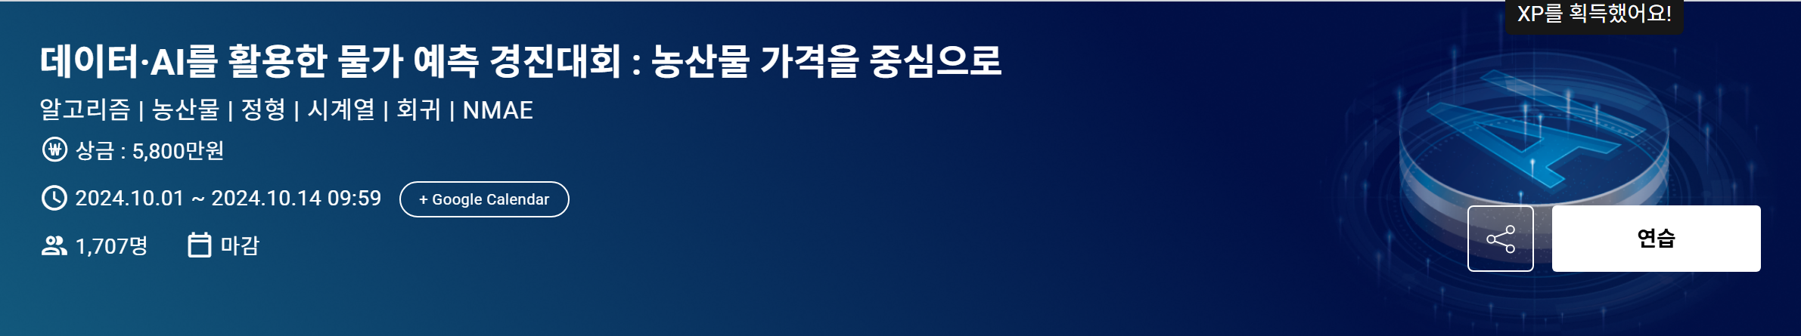
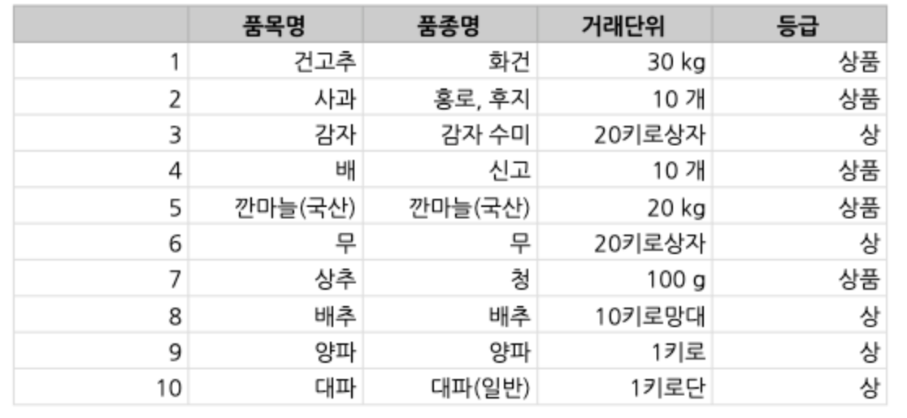
주제1. 데이터, AI를 활용한 물가예측 경진대회
-> T+1, T+2 순으로 예측하기 때문에 시계열 예측자료

Slide 3
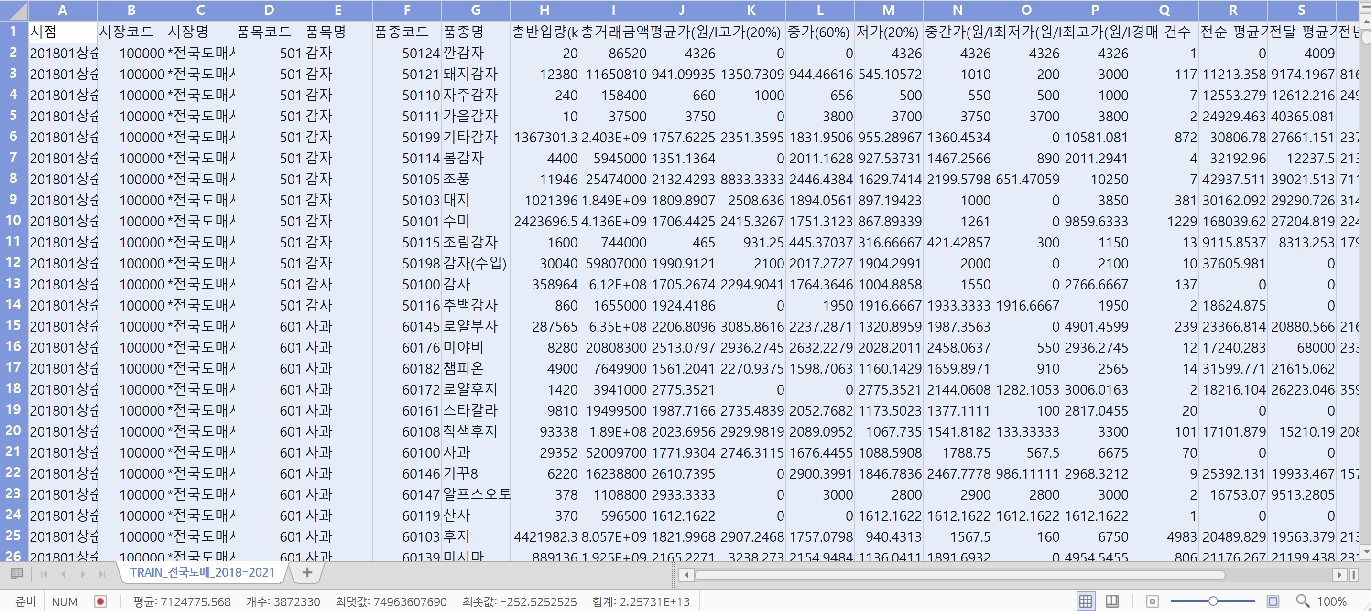
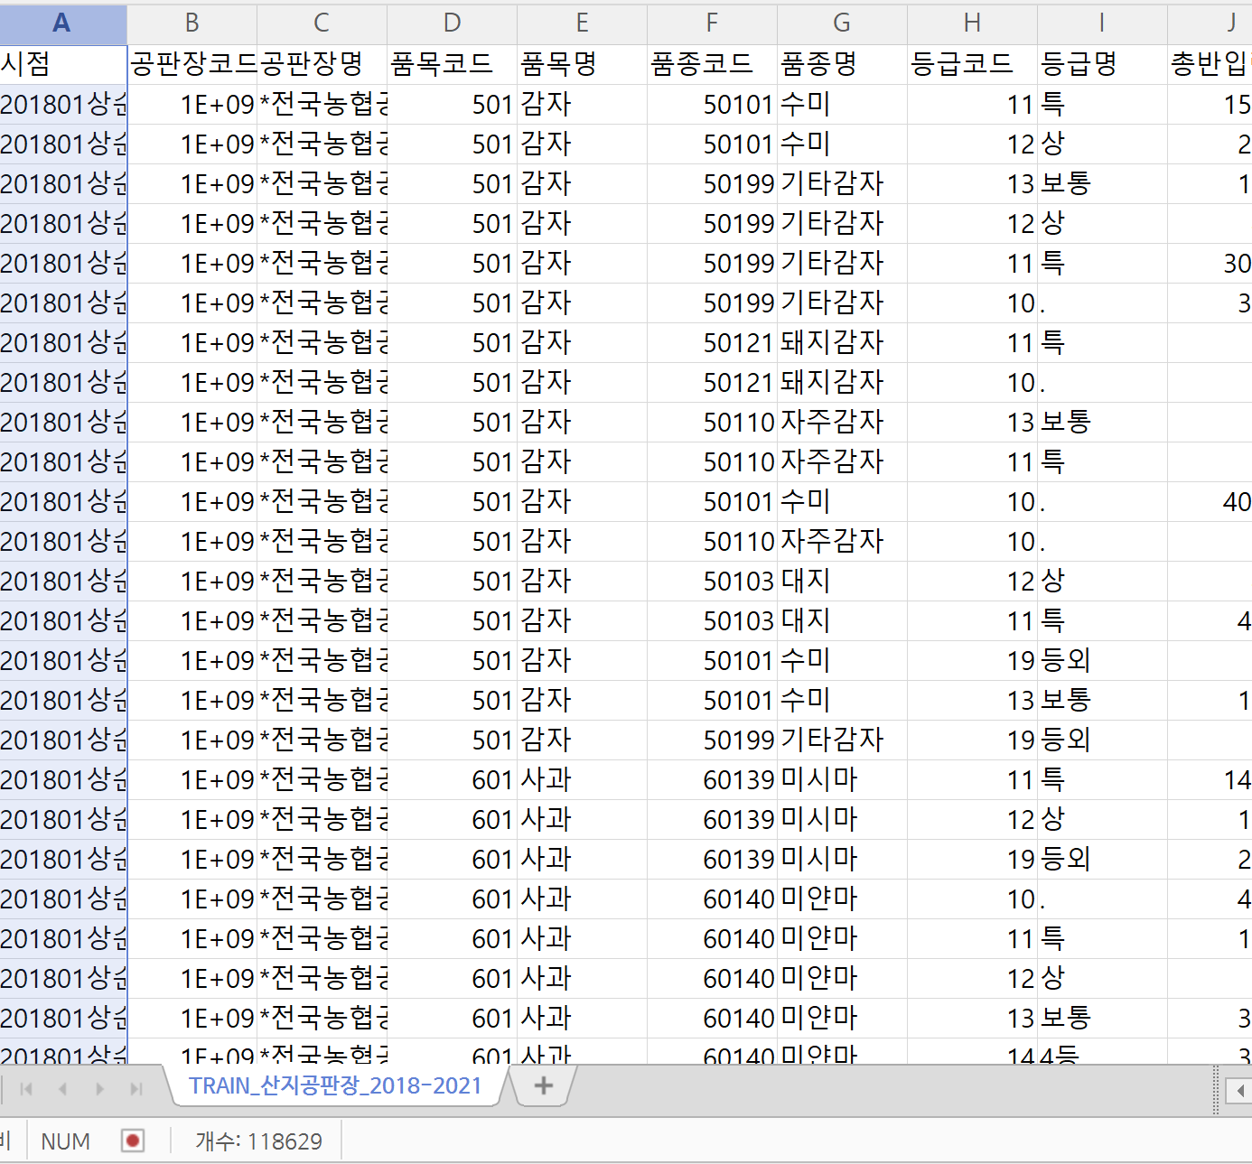
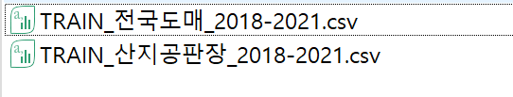
선정이유1. 풍부한 데이터셋 및 코드 확인 가능
3백만개 전국도매 데이터
11만개 train set

Slide 4
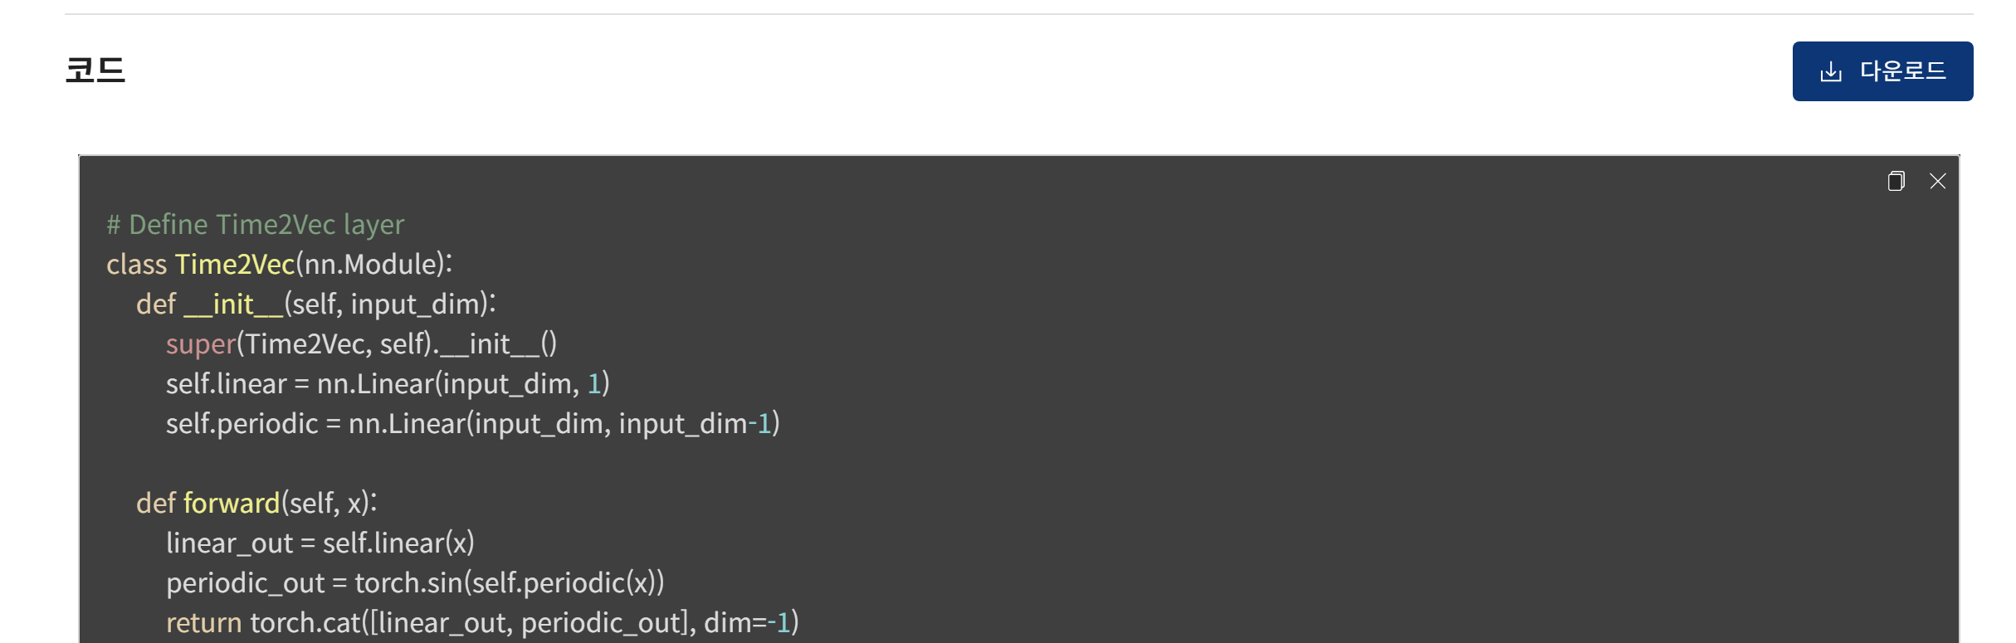
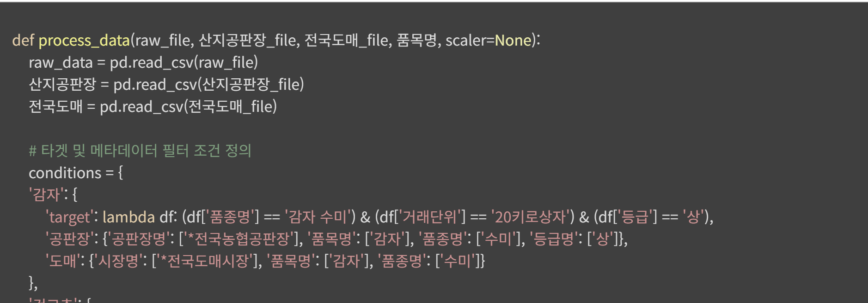
선정이유1. 풍부한 데이터셋 및 코드 확인 가능
https://dacon.io/competitions/official/236381/codeshare/11794?page=1&dtype=recent
코드 다운로드 가능
트랜스포머 기반으로 모델링 한 코드
CNN+LSTM 기반으로 작성한 코드

Slide 5

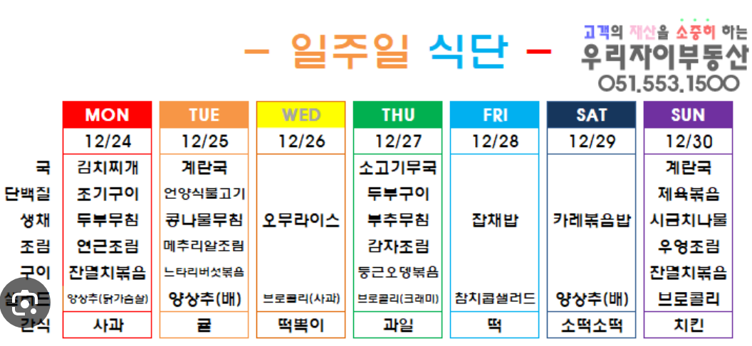
선정이유2. 농산물 가격예측을 통한 자영업자 및 개인 식단표 작성가능
-> 식단을 구성할 때 가격을 고려해야만 하는데 미리 농산물 가격예측을 D+3일 이내의 가격을 예측할 수 있다면 경제적인 식단을 구성하는 데에 도움을 줄 수 있음

Slide 6
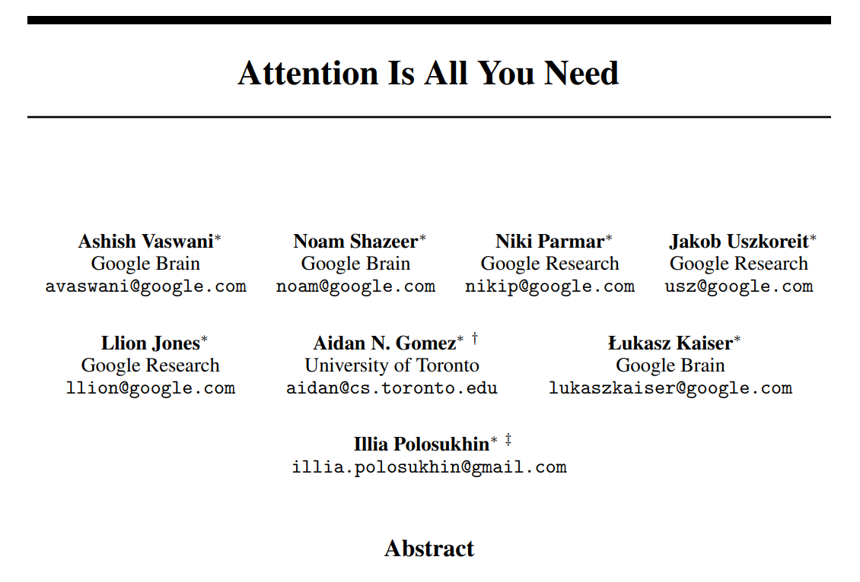
선정이유3. 타 팀과의 차별성
일반적으로 하는 것은 분류, 회귀,최적입지와 같이 흔한 프로젝트만 준비할 것으로 판단됨
-> 시계열 데이터 예측을 통해 RNN, LSTM, Transformer 등의 폭 넓은 기술셋으로 발전할 수 있음
시계열 예측과 관련된 논문들도 많이 나와있는 상황이라서 레퍼런스로 관련 논문들 추가하면 교수님 ^.^

Slide 7
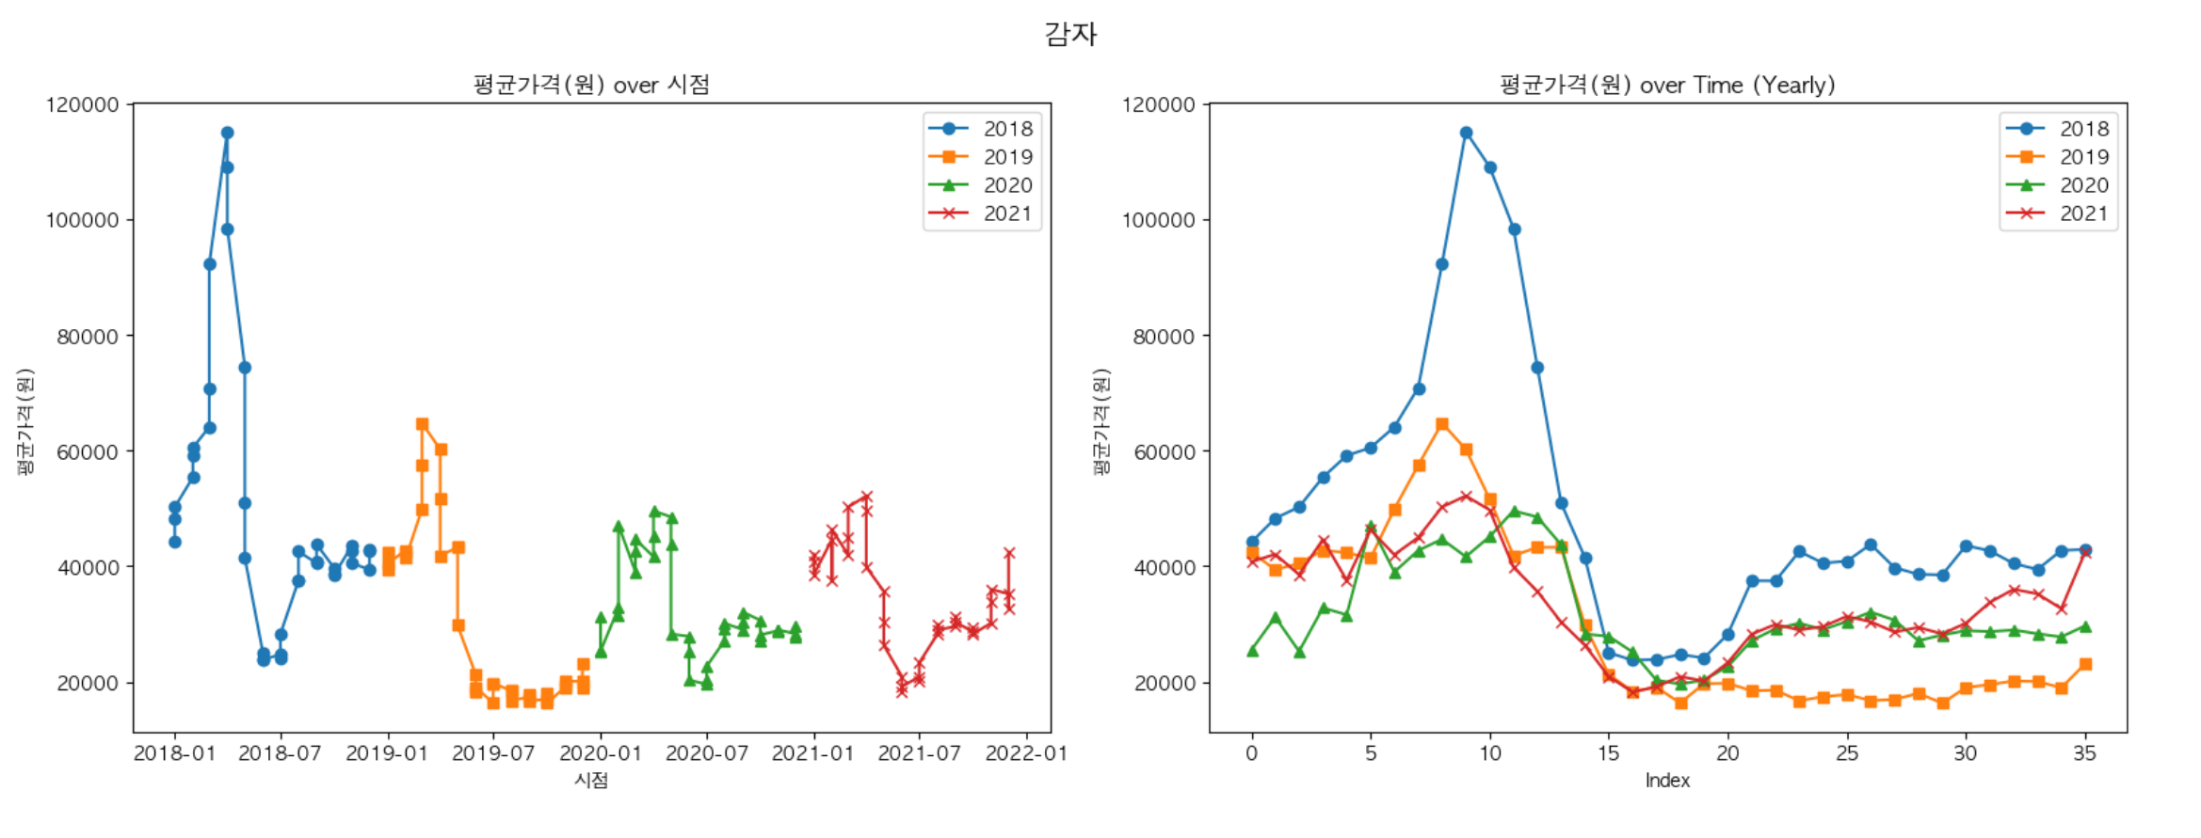
개선 사항1. EDA자료 추가
EDA를 통해 데이터를 분석하고 이를 통해 데이터를 전터리를 진행한 흔적이 없음
-> 타 코드의 시각화를 보면서 보완 가능

Slide 8
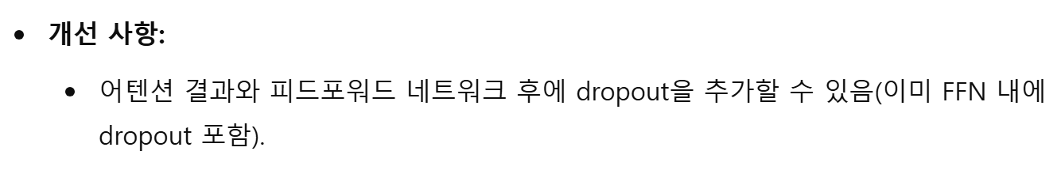
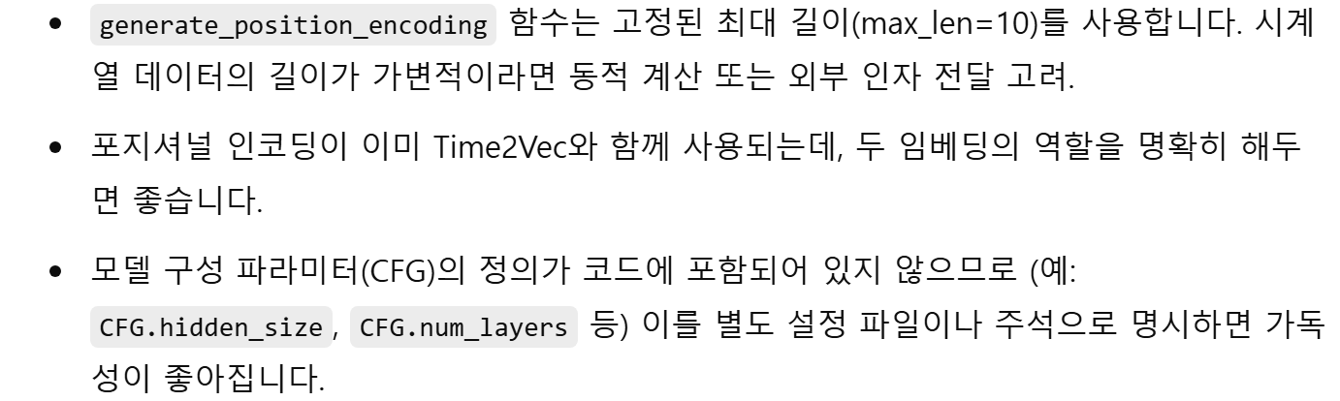
개선 사항2. GPT 코드 개선사항

Slide 9
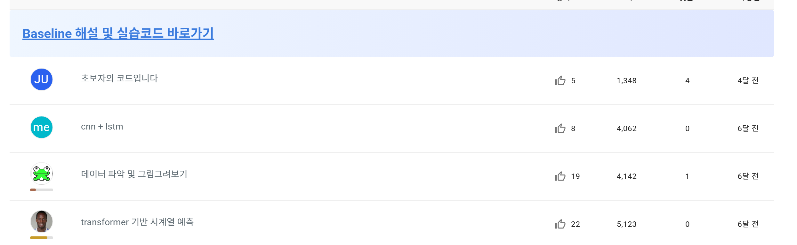
단점 정리
우려되는 사항1. 시계열 데이터에 대해서도 공부하나? ( 수업과의 괴리성 발생)
-> CNN + LSTM과 같이 시계열 데이터에 대한 예측도 데마의 수업과정으로 볼 수 있을까?
우려되는 사항2. 처음 해보는 시계열 예측 프로젝트
-> 시계열에 데이터 예측이라서 생소한 주제를 진행해야한다는 부담감 발생
우려되는 사항3. 공유되는 데이터셋이 많지 않음
->해당 주제에 대해서는 4개의 코드만 공유되고 있음
우려되는 사항4. 데이터마이닝에서 모델 성능태스크에 집중할 수도 있을 듯
-> 데이터마이닝 과목에서 모델 성능 끌어올리는 것을 주 task로 생각해도 될까?에 대한 의문 발생

